Slide 1
Présentation de l’Institut pour la transition énergétique EFFICACITY

Slide 2





Le consortium Efficacity
Des acteurs de référence aux compétences complémentaires :
  6 industriels leaders dans leur domaine :
  7 sociétés d’ingénierie :
  15 structures académiques d’excellence :
27/11/2014 EFF-014-14

Slide 3
Les premiers projets de recherche 2014-2017
  1/ Optimisation des principales composantes du système urbain :
    1.1 : les grands équipements structurants : le pôle gare (puis le pôle commercial, le grand équipement public …)
    1.2 : l’îlot urbain mixte
  2/ Couplages technologiques visant un mix énergétique optimisé :
    Production décentralisée d’énergie
    Récupération de l’énergie fatale
    Nouvelles technologies de stockage de l’énergie
    Smart grids électriques et thermiques
  3/ Mesure des impacts et monétarisation :
    3.1 : Analyse du cycle de vie à l’échelle urbaine
    3.2 : Monétarisation de l’efficacité énergétique
27/11/2014 EFF-014-14

Slide 4
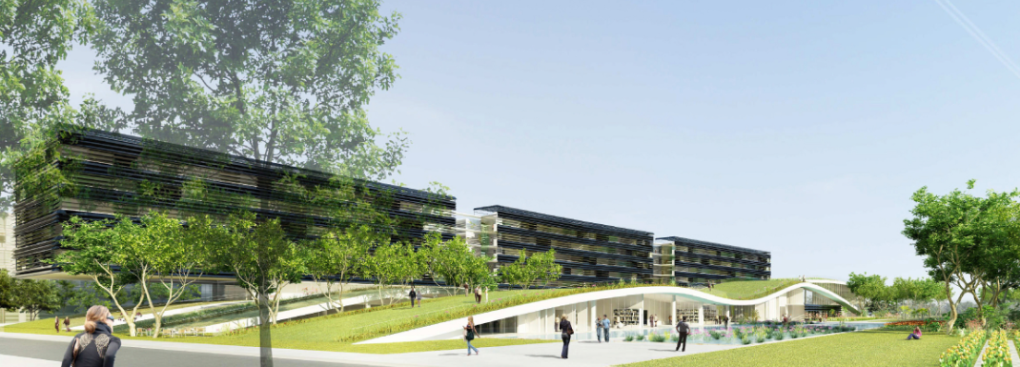
Localisation
Efficacity se trouve à PARIS - Marne-la-Vallée, dans l’immeuble « Bienvenüe » à énergie positive, ouvert en 2013
27/11/2014 EFF-014-14

